Slide 1



Bu Eğitimin Yazılı Versiyonuna Ulaşmak İçin:
arinesaka.com
ABONE OLUP LİKE ATARSANIZ SEVİNİRİM:
ALİ KEREM ARMAĞAN

Slide 2

İÇİNDEKİLER
Yapay Zeka ve Öğrenme Süreci
Yanlış Yanıtlar
Overfitting Sorunu
Çözüm Yolları

Slide 3

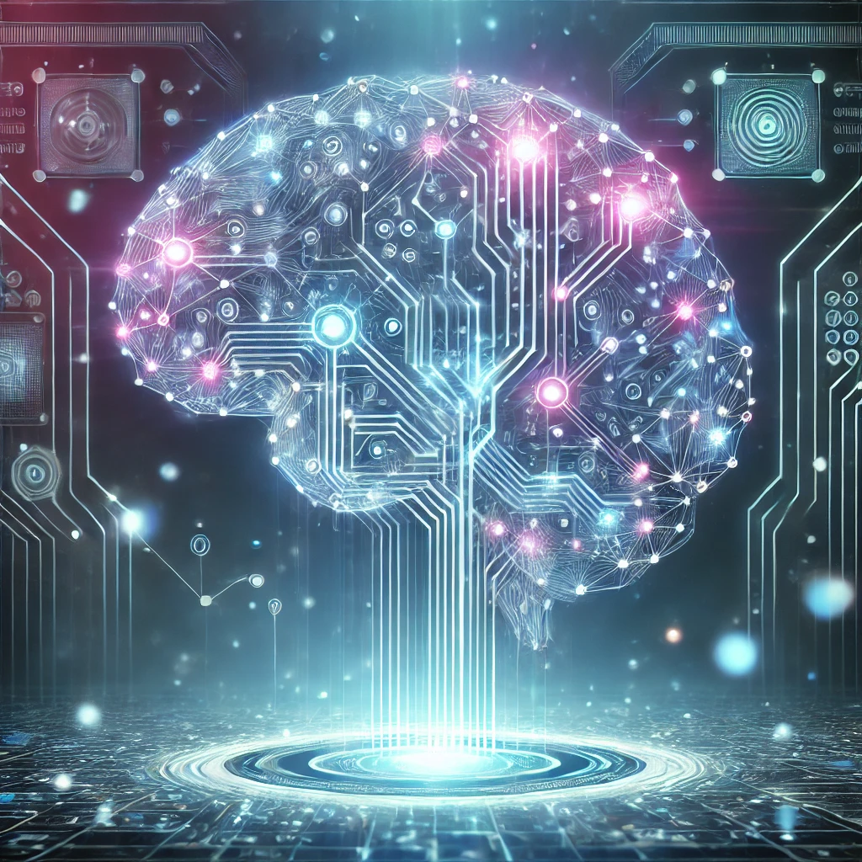
YAPAY ZEKA VE ÖĞRENME SÜRECİ
Yapay Zeka, her konuşmada kullanıcıdan gelen sorulara yanıt verirken, bu sorulardan edindiği bilgileri kullanarak kendini sürekli geliştiren bir sistemdir. Yani kullanıcıların soruları, Yapay Zeka'yı şekillendiren veri setinin bir parçası haline gelir. Böylece, kişinin ne tür yanıtlar istediğini anlayıp zamanla daha kişiselleştirilmiş (Kişiye özel yapılmış) yanıtlar verme yeteneği kazanır.

Slide 4

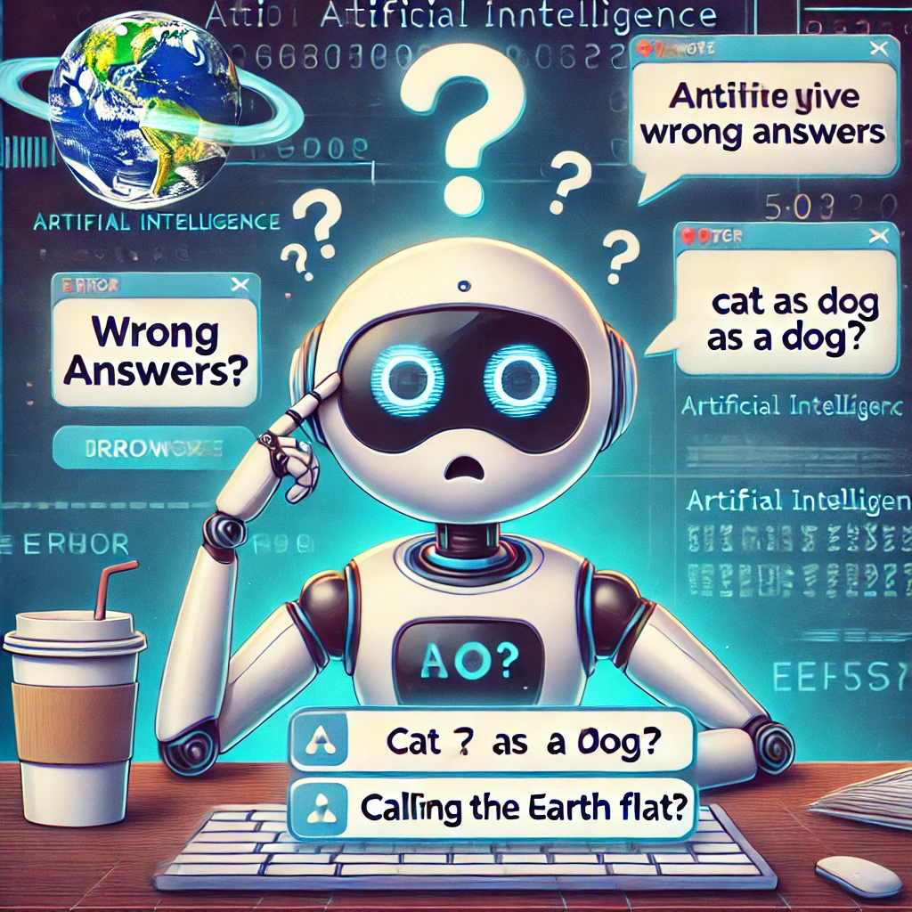
YANLIŞ YANITLAR
Yapay Zeka, internetten edindiği bilgileri kullanarak yanıtlar üretir. Ancak, internet ortamında doğru bilgiler çoğunlukta olsa da yanlış bilgiler de bulunmaktadır ve yanlış veya yanıltıcı bilgiler, Yapay Zeka'nın bazı bilgileri yanlış öğrenmesine sebep olabilir. Bu tür yanlış bilgiler, kullanıcılara verilen cevapların güvenilirliğini azaltabilir. Dolayısıyla Yapay Zeka her zaman doğru yanıt vermeyebilir.

Slide 5
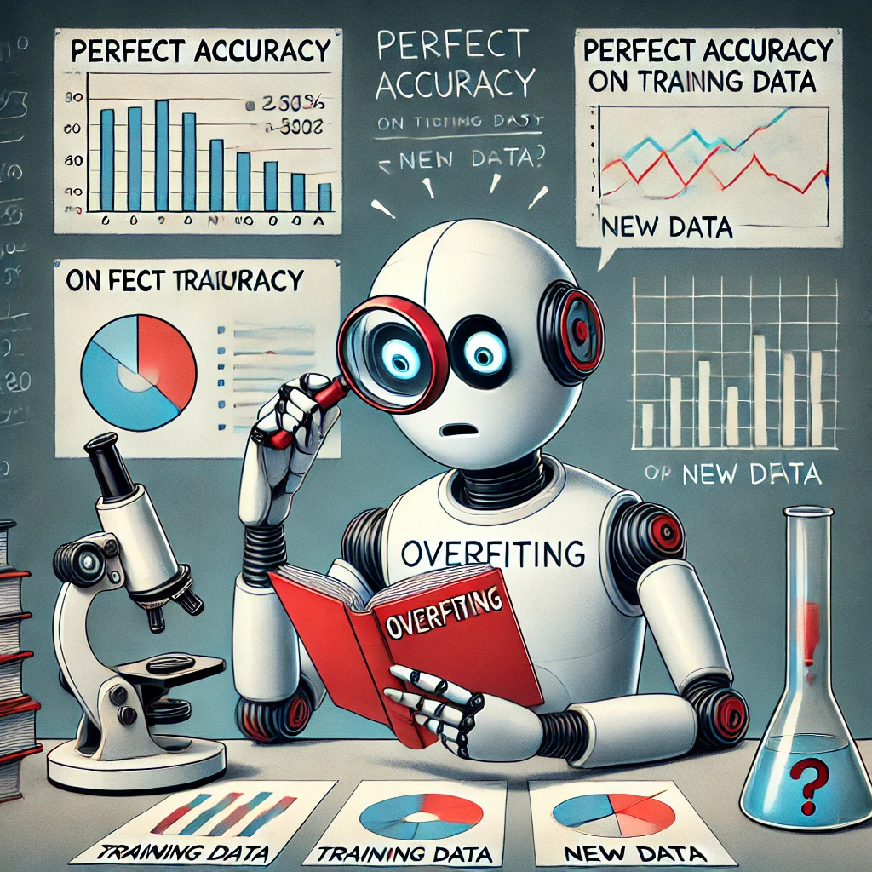
OVERFİTTİNG SORUNU
Eğer daha önce bir Yapay Zeka’yı defalarca eğittiyseniz doğruluk oranının 100’e çok yaklaştığını fakat yeni bir veri için tahmin yapması gerektiğinde yanlış yanıtlar vermeye başladığını görebilirsiniz bu duruma "Overfitting" denir. Overfitting Yapay Zeka'nın aynı şeyi çok fazla öğrenmesinden kaynaklanır. "Overfitting" olması demek her yeni cevapta hemen ezberindeki bilgilerden cevap vermek yani genelleme yapamamak demektir ki bu da olumsuz sonuçlara yol açabilir.

Slide 6


ÇÖZÜM YOLLARI
Yapay Zeka'nın yanlış yanıt ve overfitting sorunlarını aşmak için, yapay zeka sistemlerinin sürekli güncellenmesi ve eğitilmesi gerekmektedir. Doğru ve güvenilir veri setlerinin kullanılması, Yapay Zeka'nın daha iyi eğitilmesi açısından çok önemlidir. Ayrıca, kullanıcıların Yapay Zeka'ya doğru geri bildirimler vermesi hem kendi sorduğu sorulara daha güzel cevaplar almasını sağlar hem de Yapay Zeka'nın eğitimine olumlu yönde katkı sağlar.

Slide 7

DİNLEDİĞİNİZ İÇİN TEŞEKKÜRLER…

